Slide 1
Maven Dependency Tool
Philipp Grulich und Fabian Reiber

Slide 2
Idee
Software Projekte haben Abhängigkeiten untereinander
Im Java Umfeld wird Maven verwendet
In „Pom“ Dateien werden Abhängigkeiten definiert
maven.org als Datenquelle

Slide 3
Konzeption
Web Crawler
Wget
Neo4J
Mongo DB
Crawler4J
XMLToJson
Java Cypher zu langsam
CSV Import
Viele Probleme durch Datenqualität
7,2 GB Poms = 1.162.230 Dateien
1.162.086 Documents
144 konnten nicht Importiert werden -> Fehlerhaftes Format
Java Mongo-Driver
Mongo DB kann keine Punkte in Property-Bezeichnung

Slide 4
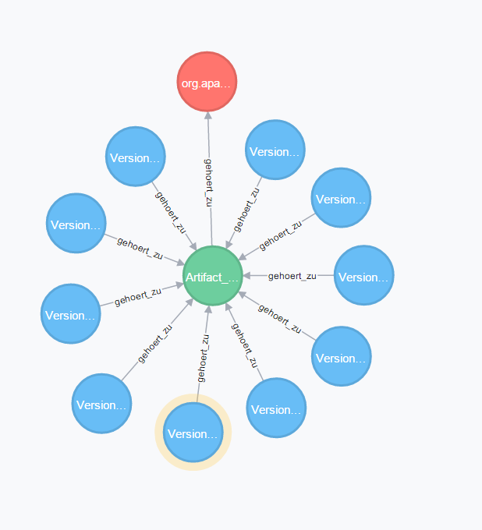
Graph
Artifact Knoten: 125.066
Group Knoten: 20.887
Version Knoten: 1.869.375
Anzahl “gehoert_zu” Beziehungen: 2.573.136
Anzahl “nutzt” Beziehungen: 11.439.449

Slide 5
Get all dependencies of ‘notification-amazon 3.6.0’
match (n:group) -- (m:artifact {name:'notification-amazon'}) -- (l:version {name:'3.6.0'}) -[:nutzt*]-> (o) --> (b:artifact) -- (h:group) return n,m,l,o,b,h
DEMOTIME ☺

Slide 6
Who uses junit?
match (n:group{name:'junit'}) -- (m:artifact {name:'junit'}) -- (l:version) Optional Match l <-[:nutzt]- (o) --> (b:artifact) -- (h:group) return n,m,l,o,b,h Limit 100
DEMOTIME ☺

Slide 7
Top 10 most used groups
match (g:group)--(a:artifact)--(n:version) <-[r:nutzt]- (m:version) return g.id, count(r) as counted order by counted desc limit 10
Projekt | Count
junit | 139701
org.scala-lang | 98819
org.slf4j | 97279
org.springframework | 90930
org.apache.cxf | 65443
javax.servlet | 49398
org.apache.maven | 49190
org.mockito | 46280
org.eclipse.jetty | 44536
org.apache.geronimo.specs | 43020

Slide 8
Top 10 most used artifacts
match (a:artifact)--(n:version) <-[r:nutzt]- (m:version) return a.id, count(r) as counted order by counted desc limit 10
Projekt | Count
Artifact_junit_junit | 136213
Artifact_org.scala-lang_scala-library | 83457
Artifact_org.slf4j_slf4j-api | 49994
Artifact_commons-io_commons-io | 30080
Artifact_javax.servlet_servlet-api | 29945
Artifact_log4j_log4j | 29436
Artifact_org.mockito_mockito-all | 29411
Artifact_com.google.api-client_google-api-client | 26675
Artifact_ch.qos.logback_logback-classic | 25064
Artifact_com.google.guava_guava | 24074

Slide 9
Top 10 most used versions
match (g:group)--(a:artifact)--(n:version) <-[r:nutzt]- (m:version) return n.id, count(r) as counted order by counted desc limit 10
Projekt | Count
Version_junit_junit_4.11 | 36968
Version_junit_junit_4.10 | 19006
Version_javax.servlet_servlet-api_2.5 | 18744
Version_javax.inject_javax.inject_1 | 15395
Version_junit_junit_3.8.1 | 15278
Version_commons-io_commons-io_2.4 | 15119
Version_org.mockito_mockito-all_1.9.5 | 14098
Version_junit_junit_4.12 | 13638
Version_org.scala-lang_scala-library_2.10.4 | 13591
Version_org.springframework_spring-context_1 | 13271

Slide 10
Top 10 worst projects ;)
match (g:group)--(a:artifact)--(n:version) -[r:nutzt*..1]-> (m:version) return n.id, count(r) as counted order by counted desc limit 10
Projekt | Count
Version_io.fabric8_fabric8-project-bom-with-deps_2.2.52 | 1003
Version_io.fabric8_fabric8-project-bom-full_2.2.73 | 975
Version_io.fabric8_fabric8-project-bom-full_2.2.72 | 973
Version_io.fabric8_fabric8-project-bom-full_2.2.70 | 973
Version_io.fabric8_fabric8-project-bom-full_2.2.71 | 973
Version_io.fabric8_fabric8-project-bom-full_2.2.69 | 973
Version_io.fabric8_fabric8-project-bom-full_2.2.68 | 972
Version_io.fabric8_fabric8-project-bom-full_2.2.67 | 972
Version_io.fabric8_fabric8-project-bom-with-deps_2.2.54 | 971
Version_io.fabric8_fabric8-project-bom-with-deps_2.2.64 | 971

Slide 11
Ausblick
Pom-Dateien von GitHub crawlen
Verknüpfen mit CVE-Datenbanken

Slide 12
Habt ihr Fragen?

